Slide 2
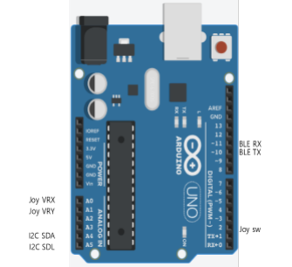
ARD
인터페이스 | 핀번호/포트명 | 방향 | 기능
I2C SDA | A4 | Input | LCD 데이터
I2C SDL | A5 | Input | LCD 클럭
BLE RX | 10 | Input | 블루투스 수신
BLE TX | 11 | Output | 블루투스 송신
JOY VRX | A0 | Output | 조이스틱 X축
JOY VRY | A1 | Output | 조이스틱 Y축
JOY SW | 2 | Output | 조이스틱 스위치

